Slide 1

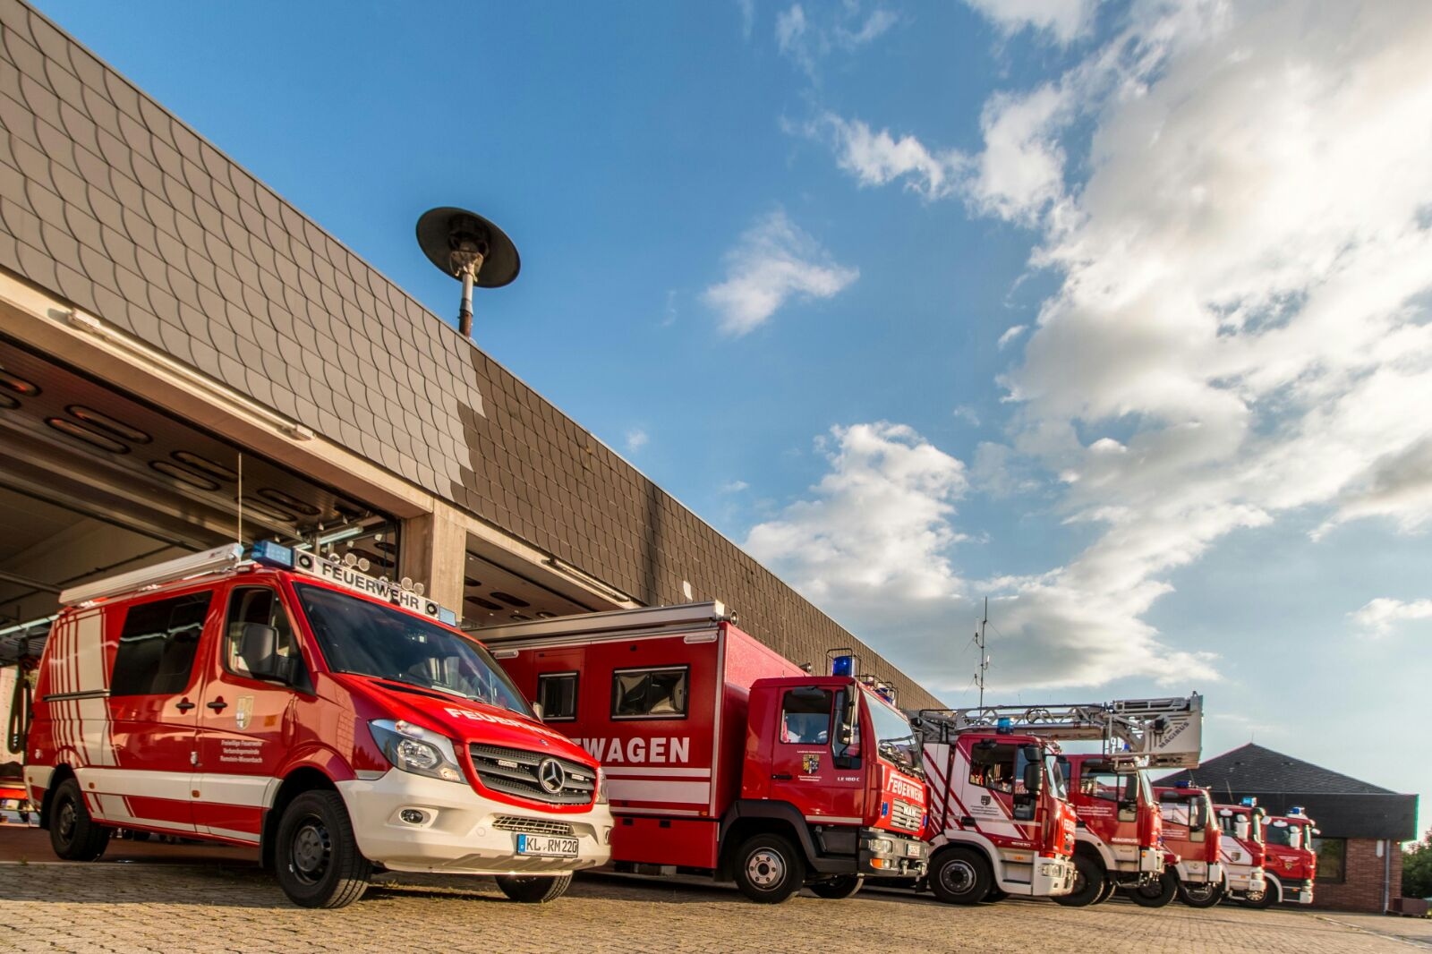
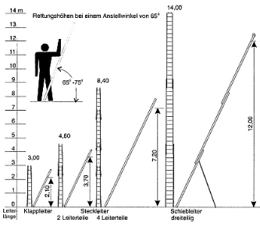
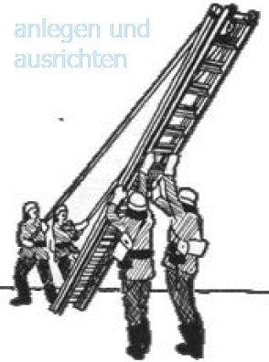
Thema: Tragbare Leitern
Freiwillige Feuerwehr
Ramstein - Miesenbach
Allgemein: Länge Einsatzhöhe Personal: Aufstellung
4-teilige Steckleiter 8,40m 7,20m (ca. 2OG) 3 Mann Aufstellung erfolgt am Objekt anliegend
3-teilige Schiebeleiter 14m 12m (ca. 3OG) 4 Mann Aufstellung erfolgt in entsprechenden Abstand vom Objekt, je nach Einstiegshöhe.
Wichtig/merke:
Leiterfuß wird voraus getragen
2ter Mann sichert die Leiter
Eine Person je Leiterteil
Einstieg ins Fenster erfolgt mit überrutschen der Fensterbank
Leiter an einer Seite des Fensters anlegen
Wenn möglich 3 Sprossen Überstand
Auch genutzt für…
Eisrettung
Zweiter Rettungsweg aus Gebäuden
Aufstellen Schiebeleiter
Ersteller:

